Slide 1

Informace o naplňování
Koncepce vězeňství do roku 2025
(Republikový výbor pro prevenci kriminality)
plk. PhDr. Pavel Horák, PhD.
plk. Mgr. Pavel Holubec
25. 10. 2022

Slide 2

Obsah
Koncepce vězeňství do roku 2025
Kontrolní akce NKÚ č. 19/07
Informace o naplňování Koncepce vězeňství do roku 2025
Informace o naplňování Akčního plánu 2021
Průběžná informace o naplňování Akčního plánu 2022

Slide 3
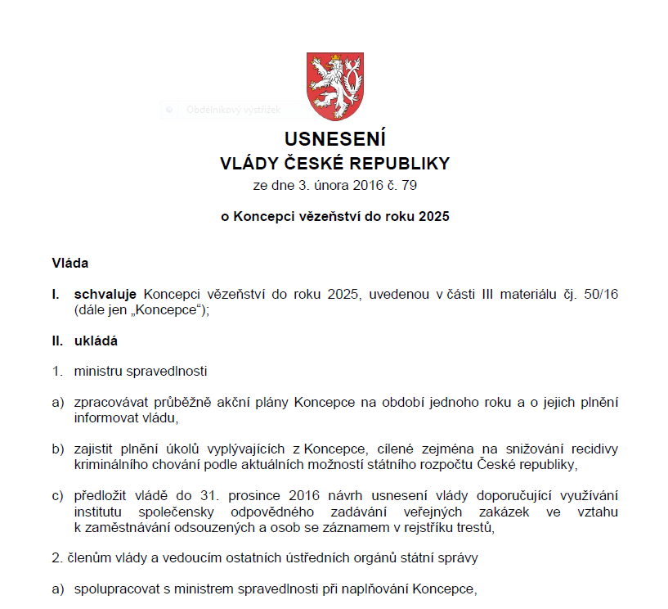
Koncepce vězeňství do roku 2025
V roce 2016 byla schválena Koncepce vězeňství do roku 2025.

Slide 4
Kontrolní akce NKÚ č. 19/07
Nejvyšší kontrolní úřad provedl v období od května do listopadu 2019 kontrolní akci č. 19/07
„Majetek a peněžní prostředky státu, se kterými je příslušná hospodařit VS ČR“.
Cílem kontrolní akce bylo prověřit, zda Vězeňská služba České republiky hospodaří s majetkem a peněžními prostředky státu účelně, hospodárně a v souladu s právními předpisy a zda realizovaná opatření přispívají k hospodárnosti výdajů v této oblasti.
NKÚ prověřil u VS ČR rovněž činnosti vedoucí k naplnění cílů Koncepce 2025.

Slide 5
Kontrola NKÚ 2019 - výstupy
Převážná většina cílů uvedených v Koncepci vězeňství do roku 2025 je neměřitelná a jejich míru naplnění nelze vyhodnotit. V Koncepci nedošlo k vyčíslení finančních prostředků potřebných ke splnění cílů, nebyly stanoveny priority, časové osy jejich plnění ani měřitelné cíle pro hodnocení jejich plnění.
Velký počet úkolů a způsob jejich zpracování v AP komplikovaly nejen jejich plnění, ale i vyhodnocení.

Slide 6
Usnesení vlády č. 722 ze dne 13. 7. 2020
„MSp společně s VS ČR provede vyhodnocení Koncepce za uplynulé období a její revizi, stanoví do roku 2025 priority a časovou osu jejich plnění, přičemž u těch priorit, u kterých to bude možné, stanoví i jejich měřitelné cíle, což se posléze promítne do AP následujících let.; Termín plnění: 31. 10. 2021“.

Slide 7
Vyhodnocení Koncepce vězeňství do roku 2025
Celkově Koncepce v roce 2016 obsahovala 337 základních úkolů – nástrojů k úspěšné realizaci specifických cílů, kterých je celkem 66 v 17 strategických cílech. Nicméně, na počátku plnění Koncepce bylo v roce 2016 stanoveno celkem 530 úkolů.
Souhrnem lze na základě výše uvedených dílčích vyhodnocení jednotlivých strategických cílů konstatovat, že:
stanovení konkrétních specifických cílů a nástrojů v 17 strategických cílech bylo svazující při naplňování globálního cíle,
indikátory byly často stanovovány neměřitelně,
stanovení základních úkolů bylo realizováno bez pokrytí finančních prostředků,
při stanovení tak velkého množství úkolů docházelo ke stanovování duplicitních úkolů,
vhodnější by bylo stanovit základní oblasti činností VS ČR, ve kterých by byly stanoveny úkoly s uvedením měřitelných výstupů a vyčíslením předpokládaných finančních prostředků.

Slide 8
Vyhodnocení Koncepce vězeňství do roku 2025
V rámci plnění úkolů Koncepce bylo prozatím celkem vynaloženo
2 703, 7 mil Kč, přičemž z toho bylo:
na investice 783, 9 mil Kč,
na platy zaměstnanců VS ČR 1 366, 1 mil Kč,
na ostatní věcné výdaje 553, 7 mil Kč.

Slide 9
Revize Koncepce
Na základě vyhodnocení Koncepce byla ve spolupráci VS a MSp provedena v období červenec 2021 – březen 2022 celková revize Koncepce vězeňství.
Zásadní změny:
stanoven nový globální cíl,
strategické cíle nahrazeny oblastmi (redukce ze 17 na 8),
Nestanoveny specifických cílů a nástrojů,
byli určeni vedoucí nově vytvořených oblastí a podoblastí,
v nově stanovených oblastech byly stanoveny priority s nejzazším termínem plnění do konce roku 2025.

Slide 10
Globální cíl
Globální cíl stanovený nově v Revizi:
Důslednou realizací komplexu vhodných opatření docílit existenci moderního systému vězeňství zahrnující výkon vazby, výkon trestu odnětí svobody a výkon zabezpečovací detence, respektujícího mezinárodní standardy a principy fungování otevřené společnosti, který odpovídá 21. století a je srovnatelný s vyspělými demokratickými státy.

Slide 11
Oblasti koncepce po revizi
Strategické cíle byly nahrazeny novými oblastmi:
Odborné zacházení
Bezpečnost
Protidrogová politika
Zdravotnictví
Ekonomika
Personalistika
Informatika
Servisní činnosti

Slide 12
Priority koncepce po revizi
Stanovené priority (44) budou v následujících letech rozpracovány do dvou akčních plánů, a to na roky 2023 a 2024 až 2025.
Financování plnění Koncepce do roku 2025 - finanční zdroje nad rámec platného SDV v jednotlivých rocích budou uplatňovány jako nadpožadavky.
Plnění stanovených priorit Koncepce bude možné pouze s ohledem na ekonomickou situaci. Vzhledem k výsledkům připomínkového řízení je materiál po připomínkovém řízení s rozporem (ministerstvo financí se negativně vyjádřilo k navrhovanému finančnímu krytí navržených úkolů po revizi).

Slide 13
Vývoj materiálu „Revize koncepce“
Zpracování revize (spolupráce VS a MSp) - splněno
Materiál předložen z VS na MSp - splněno
Návrh předložen do připomínkového řízení – splněno
Vypořádání připomínek – provedeno*
Materiál navržen do jednání vlády – splněno (07/2022)
Materiál projednán vládou – nerealizováno**
Možný další vývoj – návrh bude redukován
* uzavřeno „s rozporem“ (MF)
** nebylo rozhodnuto o dalším postupu (jak bude vyřešen trvající rozpor)

Slide 14
Možný další vývoj materiálu „Revize koncepce“
Návrh revize bude stažen z jednání vlády
Návrh revize bude přepracován
Realizovány budou úkoly, na které bude „finanční krytí“ z běžného rozpočtu VS
Návrh bude redukován podle rozhodnutí MSp a VS

Slide 15
Plnění AP 2021 – odborné zacházení
Stanoveno 10 úkolů
Zpracování minimálního standardu „Desatero dobré praxe přípravy na propuštění a následné kontinuální práce“,
Navržení definic vnějších a vnitřních standardů prostor výkonu trestu se zajištěním potřebných návazností pro zacházení,
zajištění zaměstnanosti odsouzených ve výši 51 % v průměru za rok 2021
Zřízení odloučeného pracoviště SOU ve Věznici Příbram,
Zahájení nového akreditovaného kursu „Příprava teplých pokrmů“
Proškolení sociálních pracovníků v dluhové problematice v rámci akreditovaného kurzu MPSV,
plnění Koncepce k realizaci VTOS u žen a VTOOS u mladistvých

Slide 16
Plnění AP 2021 – bezpečnost, protidrogová politika
Příprava na ujednocení postupů výcviku v rámci služební přípravy příslušníků ve Vězeňské službě České republiky,
V rámci modernizace a zvýšení bezpečnosti v OJ VS ČR příprava a realizace rekonstrukce technických a stavebně technických prostředků a spojovacích a signálně zabezpečovacích prostředků ve vybraných věznicích (Příbram, Horní Slavkov, Vinařice),
Vyjednávání se SÚJB možnosti využití letištních scannerů na bázi ionizujícího záření pro potřeby VS ČR.
udržení 6 center substituční léčby, nicméně bez její rozšíření,
Vytvoření programu prevence vzniku adiktologické poruchy a jeho následné pilotní ověření ve Věznici Pardubice,

Slide 17
Plnění AP 2021 – zdravotnictví, ekonomika, personalistika
S ohledem na onemocnění covid-19 byly úkoly v oblasti zdravotnictví plněny částečně nebo nebyly splněny
Analýza a příprava návrhu na využívání zákonných výjimek u zakázek malého rozsahu a dodávání produktů VS ČR státním institucím,
Příprava nového zákona o Vězeňské službě

Slide 18
Plnění AP 2021– informatika, servisní činnosti
Příprava nového IT řešení pro celou vězeňskou zdravotnickou službu, umožňující:
elektronické vedení kompletní zdravotnické dokumentace, digitální komunikaci s dalšími zdravotnickými technologiemi a přístroji, komunikaci s jinými poskytovateli zdravotních služeb a využití možností telemedicíny
Příprava postupné digitalizace přístrojové techniky a zdravotnické dokumentace a důkladné zaškolení personálu ve využívání možností digitalizovaných zdravotnických dat.
Dokončení PP "Bezpečnostní kamery ve VS ČR v rámci výkonu služby nebo práce".
Výroba a vybavení zbývající cely ve výkonu vazby novým nábytkem (30 míst).
Výroba a následné vybavení novým nábytkem ložnice ve vytipovaných prostorech výkonu trestu odnětí svobody (120 míst)
Vytváření vhodných materiálních podmínek pro poskytování ochranného léčení

Slide 19
Průběžné plnění AP 2022
V oblasti odborného zacházení je stanoveno 8 úkolů, které se týkají zejména vzdělávání vězněných osob, zaměstnávání, revize post péče, v přípravě návrhu změny stavebních předpisů a specifikace technických požadavků na vězeňská zařízení, řešení oblasti mladistvých a mladých dospělých, odsouzených žen, problematiky domácího násilí, oblasti personálních podmínek, oblasti odborného zacházení a oblasti utváření vnějších vztahů, z koncepce VTOS u žen
V oblasti bezpečnost je stanoveno 6 úkolů, jsou to úkoly zejména týkající se přípravy a realizace rekonstrukce technických a stavebně technických prostředků a spojovacích a signálně zabezpečovacích prostředků ve vybraných věznicích

Slide 20
Průběžné plnění AP 2022
V oblasti protidrogová politika je stanoveno 10 úkolů, které jsou průběžně plněny.
V oblasti zdravotnictví byly stanoveny 4 úkoly, které se týkají zejména digitalizace ve zdravotnictví
V oblasti personální je stanoveno 11 úkolů, které se týkají zejména naplnění neobsazených pracovních a služebních míst
V oblasti IT jsou stanoveny 3 úkoly. Které se týkají digitalizace ve VS ČR a zavedení bezpečnostních kamer na uniformách
V servisních činnostech jsou stanoveny 2 úkoly, které se týkají vybavení cel novým nábytkem

Slide 21
Děkujeme za pozornost
Vězeňská služba České republiky
^{Generální ředitelství}
^{Soudní 1672/1a}
^{140 67 Praha 4}

